Slide 1
멘토링 보고 중간 프로토타입 1차 설문조사
김오이 조 : 이안영, 김재인, 오지원

Slide 2
목차
멘토링 보고
중간 프로토타입 시연
(1차) 설문조사 결과

Slide 3
멘토링 보고
5월 21일 목요일 오전 11시
티티이웨어 곽노현 대표님

Slide 4
멘토링 보고
잘 정리된 문서들에 대한 칭찬
드러난 프로젝트의 취약점

Slide 5
멘토링 보고
Hyperledger
Docker
DOMJudge
Summary

Slide 6
멘토링 보고
추후 멘토링 일정

Slide 7
중간 프로토타입 시연
https://drive.google.com/file/d/1o5DfHTeFJiDsVzFXhg3EUGsgUOq4RDGR/view

Slide 8
1차 설문조사 결과
총 8명이 응답
4가지의 질문
처음 코딩 테스트를 해보는 사람도 어렵지 않게 이용할 수 있다고 생각하십니까?
어떤 부분에서 그렇게 느끼셨나요? 이유를 작성해 주세요.
문제 풀이 기능에서 좋았던 점이나 아쉬웠던 점, 또는 개선이 필요한 부분
증명서 발급 기능에서 좋았던 점이나 아쉬웠던 점, 또는 개선이 필요한 부분

Slide 9
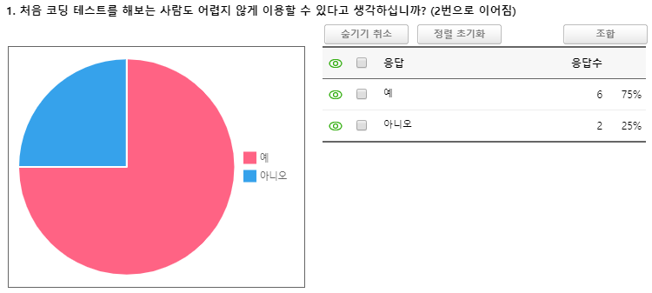
1차 설문조사 결과
1번 결과 : 예 6명, 아니오 2명

Slide 10
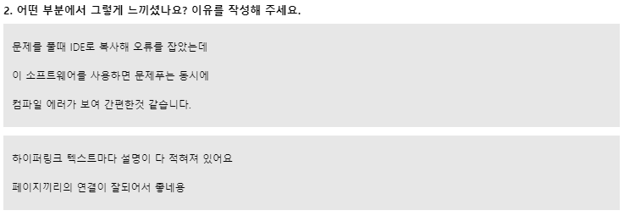
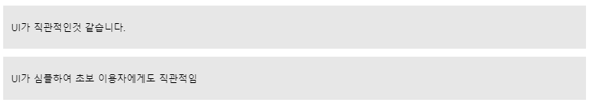
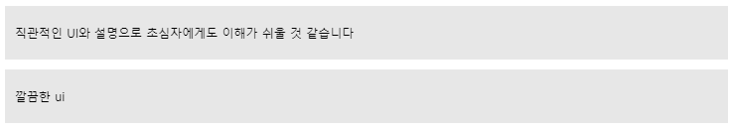
1차 설문조사 결과
2번 결과(1번 의견에 관한 이유)
‘예’로 선택한 경우
UI가 간편해 보인다는 의견과, 페이지 간 연결이 좋다는 의견 존재

Slide 11

1차 설문조사 결과
2번 결과(1번 의견에 관한 이유)
‘아니오’로 선택한 경우
코드를 작성하는 부분에서 불편함이 있었다는 의견

Slide 12
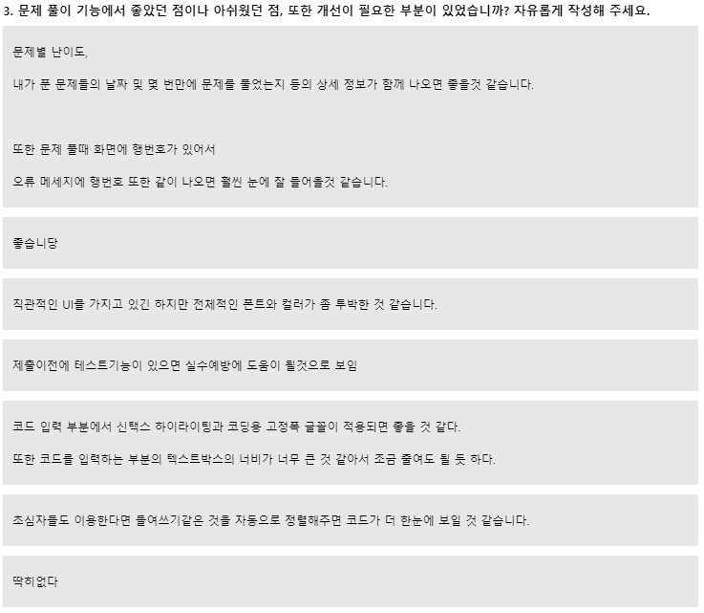
1차 설문조사 결과
3번 결과 : 문제 풀이 기능에 대한 의견

Slide 13
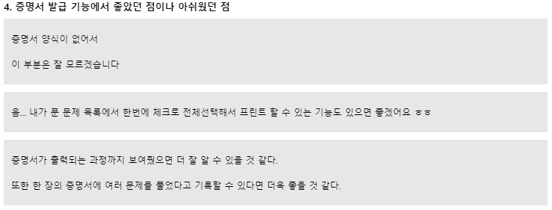
1차 설문조사 결과
4번 결과 : 증명서 발급 기능에 대한 의견 (‘없다’라는 응답은 제외함)
증명서 발급 시 문제 여러 개를 한 번에 출력할 수 있도록 개선하면 좋을 것이라는 의견

